Slide 1
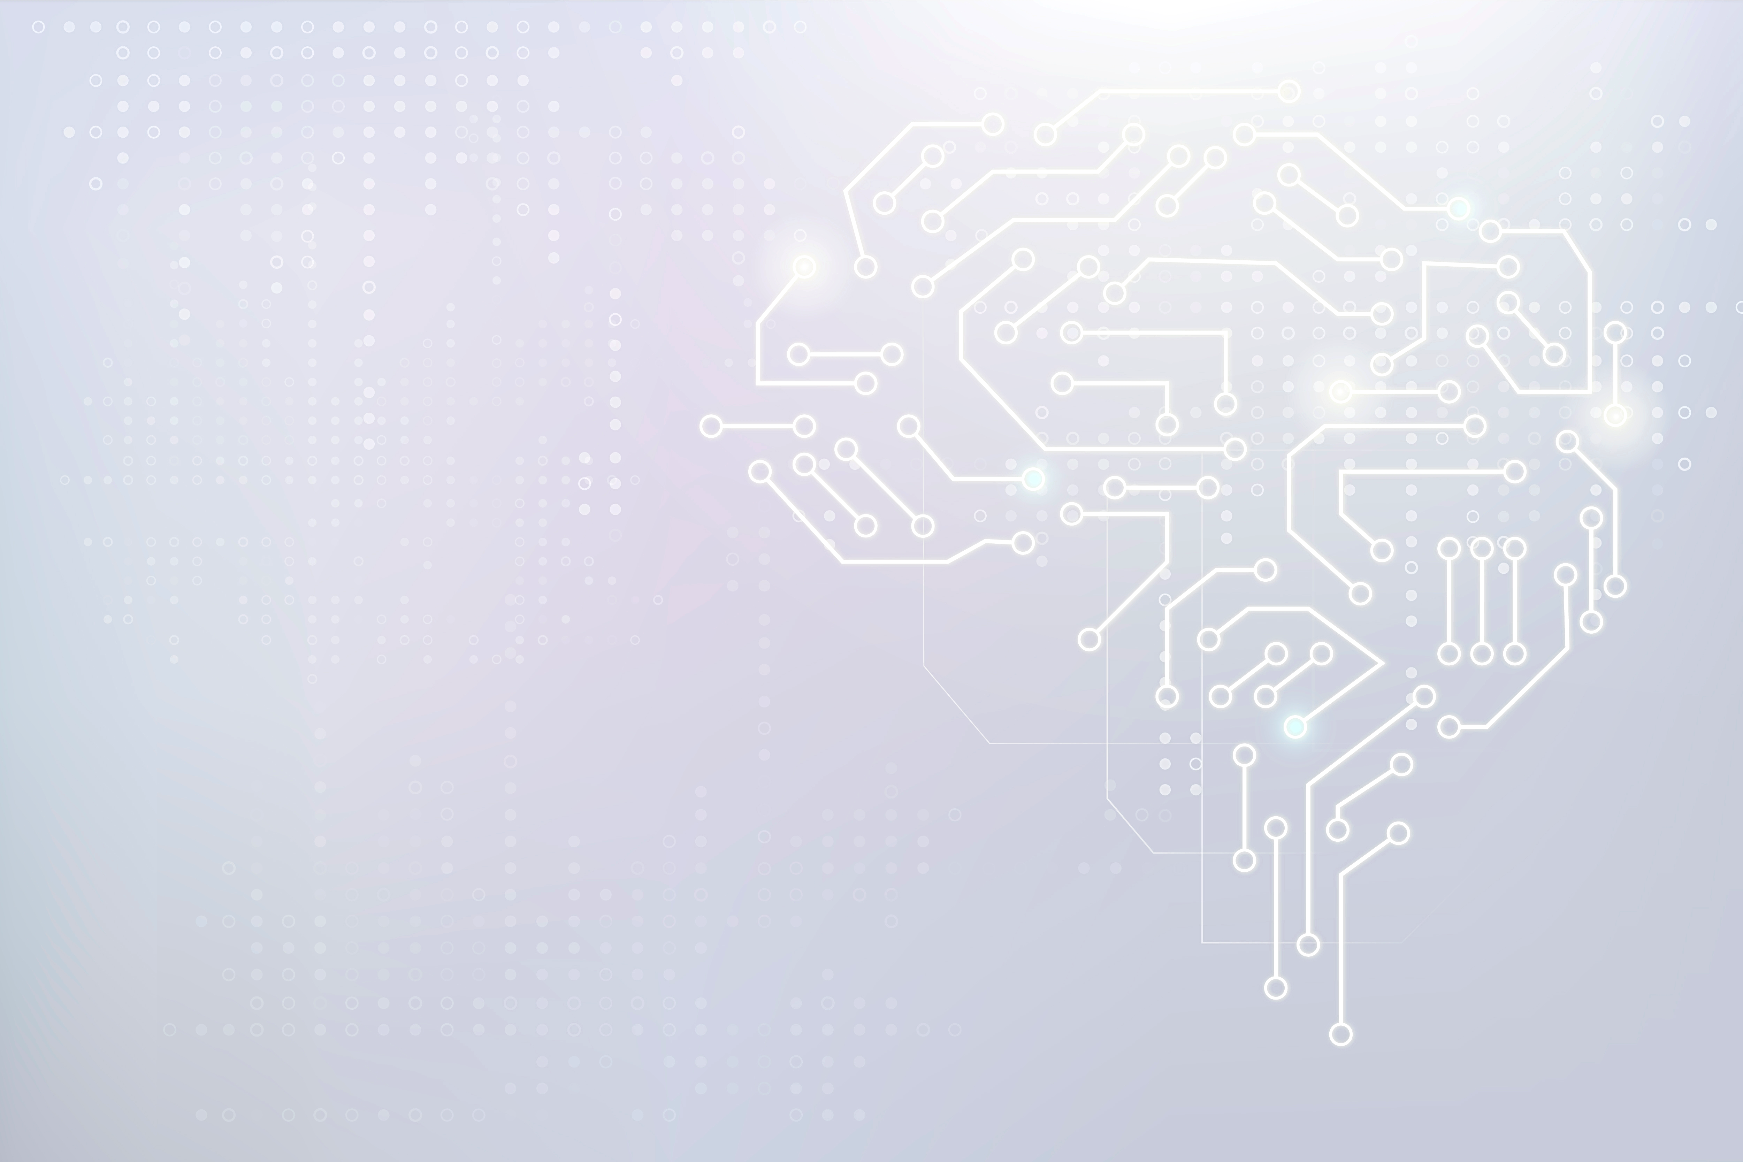

Uygulamalı Doğal Dil İşleme
Kemal Can Kara
Intro to Neural Network
25 October 2024
1

Slide 2
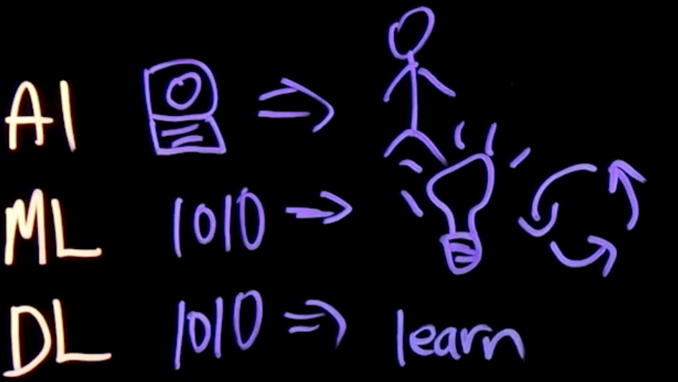
Neurons
Notes:
Tabii, işte sunumda kullanabileceğiniz, öğrencilere hitap ederken kendi ağzınızdan söyler gibi bir not:
---
**Arkadaşlar, makine öğrenimi ve derin öğrenme arasındaki farkları basitçe şöyle anlatabiliriz:**
Makine öğrenimi dediğimizde, aslında bir algoritmanın veri üzerinde eğitilip, tahmin ya da karar vermesini sağlıyoruz. Ama burada insanın da rolü büyük; yani biz, algoritmanın hangi özelliklere dikkat etmesi gerektiğini söylüyoruz. Örneğin, ev fiyatlarını tahmin ederken, metrekare, oda sayısı, bulunduğu bölge gibi özellikleri elle seçiyoruz ve algoritmaya bu bilgileri veriyoruz.
**Derin öğrenme ise biraz daha farklı.** Burada sinir ağları kullanıyoruz ve bu ağlar birden fazla katmandan oluşuyor. Yani, bu sistemlerde özellikleri biz seçmiyoruz, ağlar veriden otomatik olarak öğreniyor. Özellikle büyük ve karmaşık verilerde — mesela görüntülerde, seslerde ya da dil işlemelerinde — derin öğrenme çok daha başarılı. Öyle ki, algoritmanın bu tür karmaşık yapıları bizim yardımımıza pek ihtiyaç duymadan öğrenebilmesi sağlanıyor.
Özetle:
- Makine öğreniminde özellikleri biz seçiyoruz.
- Derin öğrenmede ise sistem kendi kendine öğreniyor, özellikle büyük veriyle çalışırken.
---
Bu şekilde, kendi sunumunuz sırasında daha doğal bir dil kullanarak açıklama yapabilirsiniz.

Slide 3
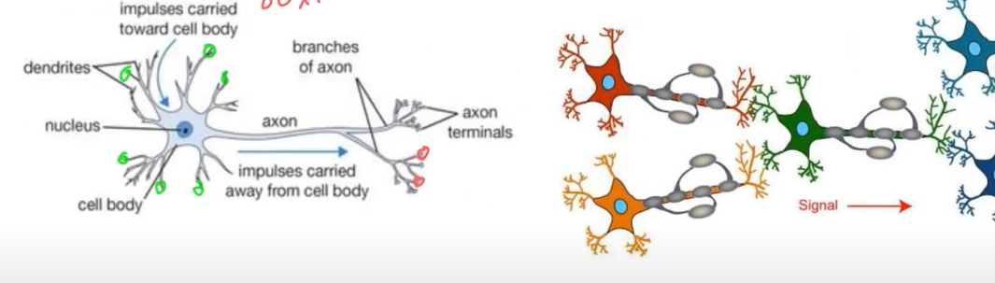
Neurons
Notes:
Yeşillerden bilgi alıyor. Içeride bununla alakalı birşeyler yapıyor basit işlemler yapıyor. Giren bilgileri belli ağırlıklarla çarpıyor toplayıp dışarı. Atıyor .Insan beyninde 80 milyar tane var kimisi 100 milyar var. tek başına bir işe yaramıyor pek ama bunları uç uca bağladığınız zaman yandaki resim gibi. Mesela alttakine ışığa bağlı bir hücre yerleştirin. Diğerine de yerleştirin bunlar retinanın içinde diye düşününü. Buraya görüntü düştüğü zaman, bun gidileri alıp, üzerinde hesaplamalar yapıyor, basit düşünün ama, onun sonucunu yeşile iletiyor. Kırmızı da mesela sese duyralı hücreler olsun, kulatkan geliyor, diğerinde dokunma duyarlı olsun vs. biliyorsunuz insanlar farklı eyrlerden aldıkları bilgileri hep alıp bir üst katmana veriyor. heeee

Slide 4
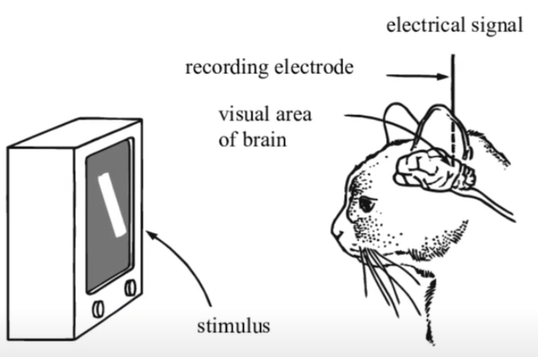
Hubel and Wiesel Experiment
Notes:
O zaman adamın biri diyor ki ben bu kediyi alırım, evet gerçekten de almış, nobel ödüllü adam bu arada. Kedinin beyninin içinde visual cortexte, sinirlerin ucuna bir tane elektrod bağlarım. Bunlar elektrik sinyalleri, elektrik ölçüyo baya. Yani voltmetreyi bağalyın 0-1 le elektrik geldiği zaman görürsünüz. Bu kediye bazı şekiller gösteriyo, kedi baygın, gözü açık bu arada. Bazı şekillere bazı hücrelerin cevap verdiğinigörüyor. Bunu sonra insanla da denyiorlar, tabi insanı öldürmüyorlar. Kedi ne yazık ki ölüyor. Insanın beynine istediğiniz kadar elektrod bağlayıp

Slide 5
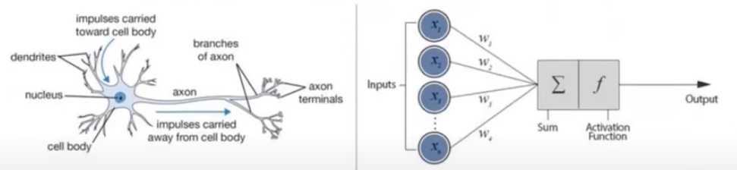
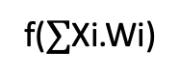
Biological Neuron versus Artificial Neural Network
f($∑$Xi.Wi)
f – sigmoid etc
Slide credit: YusufSinanAkgul
Notes:
Bu x ler benim inputlarım olsun sonra bunları toplayayım , bir fonksiyondan geçireyim bi çıktı elde edeyim.

Slide 6
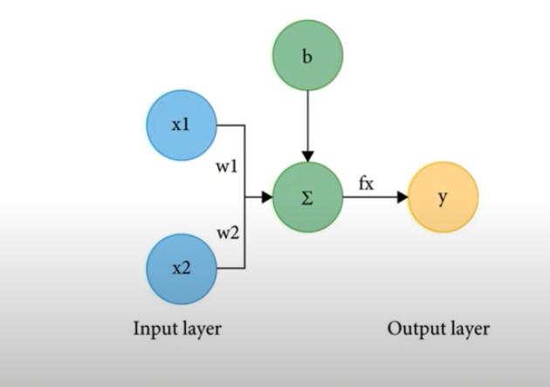
Yapay Sinir Hücresi ile Ev Satış Tahmini
m^2
TL
(m^2 * W1 + TL *W2 + b)>0
Slide credit: YusufSinanAkgul
Notes:
Ev örneğini hatırlayın ilkl dersten sahibinden. Metrekare ve fiyat ıvardı, sonuç eve satin alayım mı almayayım mı? Basit mi evet çok basit, denenmiş çalıştığı bulunmuş.
Alttaki formula bakın doğru formülüz değil mi? evet altta yatan Numara bu, ama bir nonlinear fonksiyondan geçiriyoruz.
2. Nonlineer Aktivasyon Fonksiyonları
Nonlineer aktivasyon fonksiyonları, derin öğrenmenin temel taşlarından biridir. Eğer sadece lineer fonksiyonlar kullanılsaydı, derin öğrenme ağları karmaşık ilişkileri öğrenemezdi. Nonlineer aktivasyon fonksiyonları (örneğin, ReLU, sigmoid, tanh) her katmanda veriyi farklı şekillerde işler ve ağa öğrenme kabiliyeti kazandırır. Bu sayede, basit bir feature set'inden çok daha karmaşık ve soyut temsiller elde edilir.
3. Bias ve Rastgelelik
Bias, bir katmandaki nöronların çıktısını esnek hale getirir ve ağın daha iyi öğrenmesini sağlar. Rastgelelik ise genellikle başlangıçtaki ağırlıkların rastgele atanmasıyla başlar ve bu durum aslında öğrenme sürecine bir çeşit kaos katıyor gibi görünse de, öğrenme algoritması (backpropagation ve optimizasyon algoritmaları gibi) bu kaosu düzenleyerek veriyi anlamlı bir modele dönüştürür.
Ayrıca dropout veya random initialization gibi yöntemler de rastgelelik ekler, ancak bu kaos kontrollü bir şekilde ağın overfitting yapmasını engeller.
4. İyi Bir Öğrenme Algoritması
Derin öğrenme algoritmaları, kaos gibi görünen bu süreçleri düzenleyen, backpropagation ve gradyan inişi gibi optimizasyon teknikleriyle ağı eğitir. Bu teknikler, her adımda hatayı azaltarak modeli doğru yöne yönlendirir. Yani, her ne kadar başlangıçta rastgele bir süreç gibi görünse de, öğrenme süreci belirli bir yön ve amaç doğrultusunda ilerler.
Özet:
Derin öğrenme, gerçekten de büyük miktarda veriyi feature'lar olarak alıp, içeride nonlineer aktivasyon fonksiyonları, bias ve belirli düzeyde rastgelelik ile işler. Ancak bu rastgelelik, kontrollü bir kaos gibidir ve nihayetinde iyi bir öğrenme algoritması (gradyan inişi ve optimizasyon yöntemleri) sayesinde anlamlı bir model elde edilir. Başlangıçta kaotik gibi görünen bu süreç, eğitim ilerledikçe düzgün bir şekilde modele rehberlik eder.
Bir yapay sinir ağı için verdiğiniz iki durumu ayrı ayrı inceleyelim:
### 1. **Bias (Sapma) Olmasaydı Ne Olurdu?**
Bias (sapma), ağın tahminlerini daha esnek hale getirir. Gelen değerler bir ağırlıkla çarpıldıktan sonra bias eklenir ve bu değer, aktivasyon fonksiyonuna girmeden önce modeli kaydırma (shift) etkisi yaratır. **Bias olmadan ne olurdu?**
- Ağırlıkların öğrenebileceği sınırlı bir aralık olurdu. Bias, çıktıları belirli bir doğrultuda kaydırdığı için, bias olmadan model sadece orijinden geçen (yani sıfırdan başlayan) bir çözüm uzayına sıkışırdı.
- Daha düşük performans sergilerdi, çünkü modelin öğrenebileceği fonksiyonlar daha sınırlı olurdu.
- Özellikle çok katmanlı sinir ağlarında, bias eksikliği modelin yeterince esnek olmasını engellerdi, bu da karmaşık problemleri öğrenme kapasitesini düşürürdü.
### 2. **Aktivasyon Fonksiyonu Lineer Olsaydı Ne Olurdu?**
Aktivasyon fonksiyonu bir sinir ağında lineer (doğrusal) olsaydı, bu durum ağın öğrenme kapasitesini ciddi anlamda sınırlandırırdı. **Neden mi?**
- Eğer aktivasyon fonksiyonu lineer olsaydı, ne kadar katman eklersek ekleyelim, tüm katmanların birleşimi sonuçta sadece tek bir doğrusal fonksiyon olurdu. Yani, modelin karmaşık, doğrusal olmayan (non-linear) ilişkileri öğrenme kapasitesi kalmazdı.
- Bir sinir ağının temel gücü, doğrusal olmayan aktivasyon fonksiyonları sayesinde karmaşık veri ilişkilerini modelleyebilmesidir. Aktivasyon fonksiyonu doğrusal olursa, ağ derinliğinin önemi kalmaz, çünkü ağın yaptığı işlem basit bir doğrusal regresyon modeli gibi olurdu.
- Sinir ağının öğrenme kapasitesi büyük ölçüde düşer, özellikle görüntü tanıma veya doğal dil işleme gibi karmaşık veri kümelerinde başarısız olurdu.
### Özetle:
- **Bias olmasaydı**, modelin esnekliği azalır, çözümler belirli bir sınıra sıkışırdı.
- **Aktivasyon fonksiyonu lineer olsaydı**, ağın tüm katmanları tek bir doğrusal fonksiyon gibi davranır ve karmaşık veri yapılarını öğrenme yeteneği yok olurdu.
Bu iki durum, sinir ağlarının esnek ve güçlü yapısını korumak için neden bias ve doğrusal olmayan aktivasyon fonksiyonlarının kritik olduğunu gösteriyor.

Slide 7
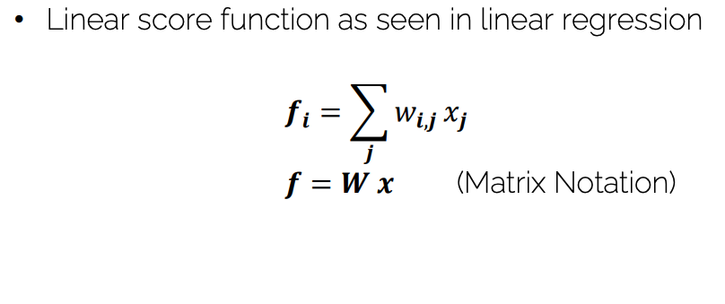
Linear Score Functions
Slide credit: I2DL: Prof. Niessner

Slide 8
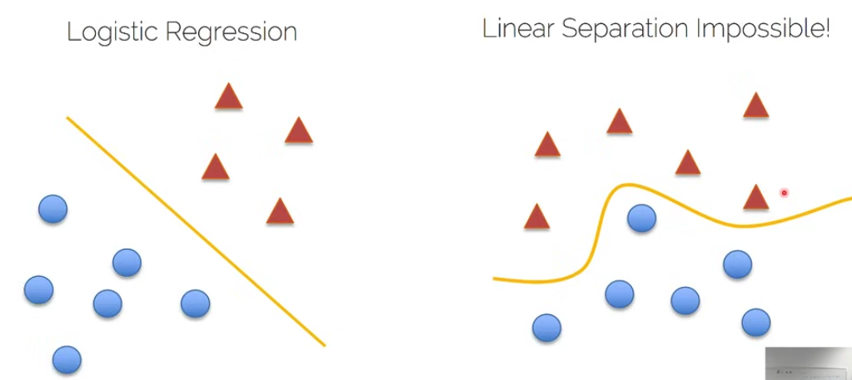
Linear Score Functions
Slide credit: I2DL: Prof. Niessner
Notes:
Nonlineerliği nasıl sağlayacağız?

Slide 9
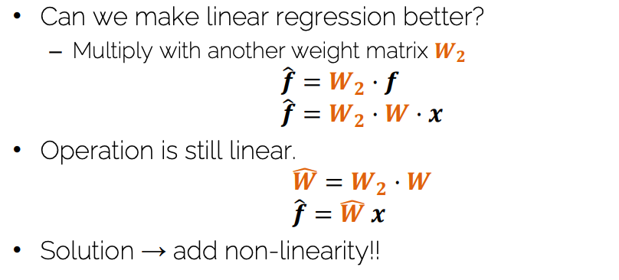
Linear Score Functions
Slide credit: I2DL: Prof. Niessner

Slide 10
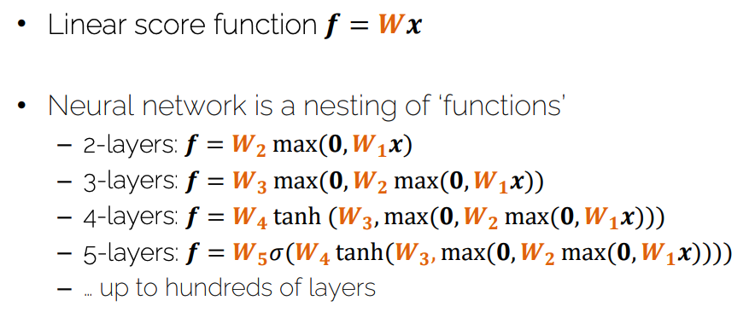
Linear Score Functions
Slide credit: I2DL: Prof. Niessner
Notes:
Basit bir nonlinearity ekliyorum ve bunların sayısını arttırıyorum.

Slide 11
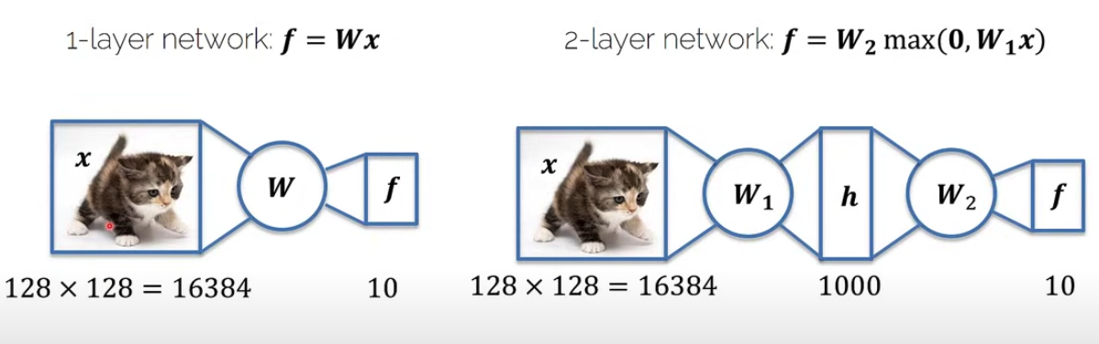
Neural Network
Slide credit: I2DL: Prof. Niessner
Notes:
128x128 lik resimler var. tek bir vektöre dönüşecek her bir resmim. Önceki derslerden hatırlayın her bir dökümanı nasıl temsil ediyorduk. Aynı şekilde. Burada sözlükteki kelimeler yerine resimlerin boyutu var. Hatta resimler renkli se 128*128*3 olacak. Her bir pixel bir rengi ifade ediyor.
Giriş Katmanı ile Gizli Katman Arasındaki Ağırlık Matrisi: Bu matrisin şekli (16,384*3, n) olmalıdır. Giriş katmanı 16,384 nörona (her biri bir piksel için) sahiptir ve gizli katmanda 'N' nöron bulunur.
Gizli Katman ile Çıkış Katmanı Arasındaki Ağırlık Matrisi: Gizli katmanda 'N' nöron bulunur ve çıkış katmanında 10 nöron bulunur (her biri bir sınıf için). Bu iki katman arasındaki ağırlık matrisinin şekli (N, 10) olmalıdır.
Networke bir resim verdiğimizde olan, bu resmi bu sayılarda çarparsam sonuçtaki 10 sayı nasıl değişir ve doğrulara ne kadar yaklaşır. Her seferinde geri dönecek ve daha iyiye gidecek şekilde her adımda bir ağırlıkların ne alması gerektiğini hesaplayacak. Buna backpropagation deniyor.

Slide 12
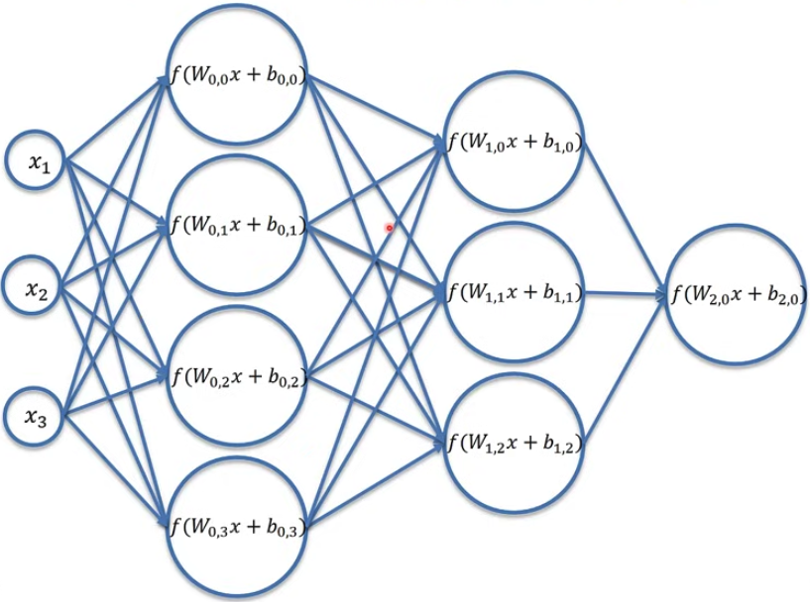
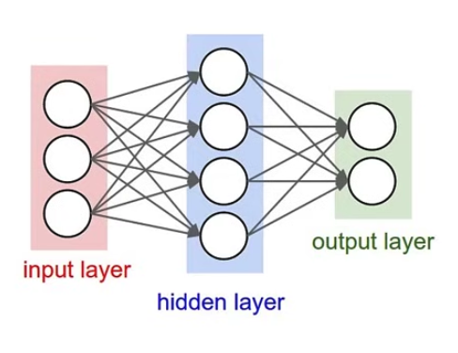
Neural Network
Slide credit: I2DL: Prof. Niessner
Notes:
Tabii, işte ders sırasında bu iki diyagramı öğrencilere açıklarken kullanabileceğiniz Türkçe bir anlatım:
---
**İlk diyagram (soldaki yapı) hakkında:**
"Öncelikle, **yapay sinir ağının** genel yapısına bir göz atalım. Burada üç ana bileşen görüyoruz: **girdi katmanı (input layer)**, **gizli katman (hidden layer)** ve **çıktı katmanı (output layer)**.
1. **Girdi katmanı** (kırmızı ile gösterilen) verilerin ağ içine girdiği yerdir. Bu örnekte, üç tane girdi düğümümüz var. Bu düğümler, farklı özellikleri veya bilgileri temsil ediyor olabilir. Mesela, bir görüntü sınıflandırma ağı yapıyorsak, bu girdiler piksellerin değerleri olabilir.
2. Sonra, **gizli katman** (mavi ile gösterilen) var. Ağın asıl öğrenmeyi yaptığı yer burasıdır. Gizli katmanda, ağ girdi verisine **ağırlıklar** ve **bias** uygular ve ardından bu veriyi bir **aktivasyon fonksiyonuna** sokar. Aktivasyon fonksiyonu, ağın daha karmaşık desenleri öğrenmesini sağlayan doğrusal olmayanlık ekler. Bu diyagramda, girdi katmanındaki her düğümün gizli katmandaki her düğüme bağlı olduğunu görebilirsiniz. Buna **tam bağlı katman** (fully connected layer) denir.
3. Son olarak, **çıktı katmanı** (yeşil ile gösterilen) var. Bu katman, nihai tahmini üretir. Örneğin, bu ağ ikili sınıflandırma için kullanılıyorsa, bu katman 0 ile 1 arasında bir olasılık değeri verebilir."
---
**İkinci diyagram (sağdaki yapı) hakkında:**
"Şimdi, ağın içinde gerçekleşen **matematiksel işlemlere** daha yakından bakalım.
1. Gizli ve çıktı katmanlarındaki her düğümün, girişlerin **ağırlıklı toplamı** ve **bias terimi** ile hesaplandığını görebilirsiniz. Örneğin, gizli katmanda her düğüm şu formüle benzer bir işlem yapar: \( f(W \cdot x + b) \), burada:
- **\( W \)** ağırlıkları temsil eder.
- **\( x \)** girişleri temsil eder.
- **\( b \)** bias terimidir.
- **\( f \)** ise aktivasyon fonksiyonudur (genellikle ReLU, sigmoid ya da tanh gibi doğrusal olmayan bir fonksiyon kullanılır).
2. Düğümleri birbirine bağlayan oklar, ağ içindeki verinin akışını gösterir. Her bağlantının bir ağırlığı vardır ve bu ağırlıklar, hata oranını en aza indirmek için eğitim sırasında ayarlanır. Bu ağırlıklar genellikle **geri yayılım (backpropagation)** gibi yöntemlerle öğrenilir.
3. Ayrıca, bir katmanın çıktısının bir sonraki katmanın girdisi olduğunu unutmayın. Bu süreç, çıktı katmanında nihai sonuç üretilene kadar devam eder. Bu nihai çıktı, sınıflandırma ya da regresyon gibi bir problemde karar vermek ya da tahmin yapmak için kullanılır.
Özetle, ağ giriş verilerini alır, gizli katmanlar boyunca ağırlıklar, bias'lar ve aktivasyon fonksiyonları aracılığıyla işler ve sonunda bir çıktı üretir. Bu çıktı, karar verme ya da tahmin işlemi için kullanılabilir."
---
Eklemek istediğiniz başka detaylar olursa veya daha sade bir açıklama isterseniz, lütfen bana bildirin!

Slide 13
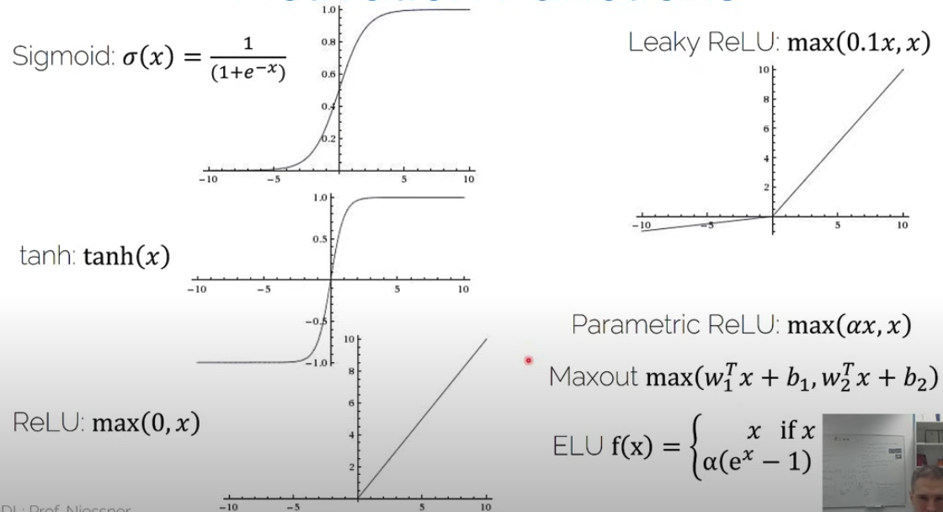
Activation Functions
Slide credit: I2DL: Prof. Niessner

Slide 14
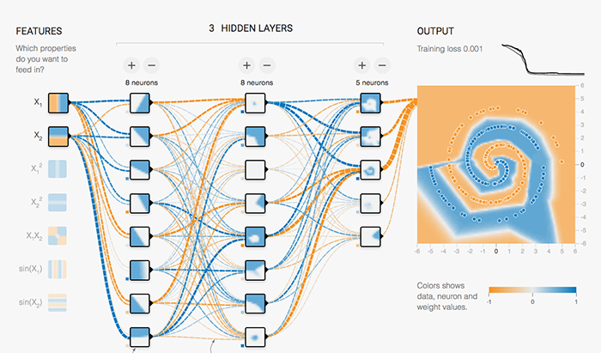
Neural Network Playground
https://playground.tensorflow.org/

Slide 15
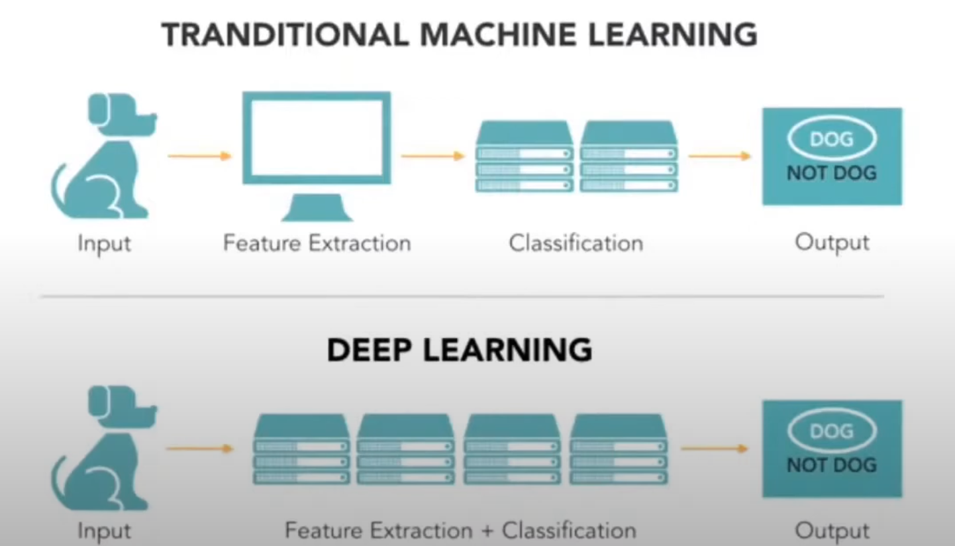
Neural Network
Slide credit: I2DL: Prof. Niessner

Slide 16
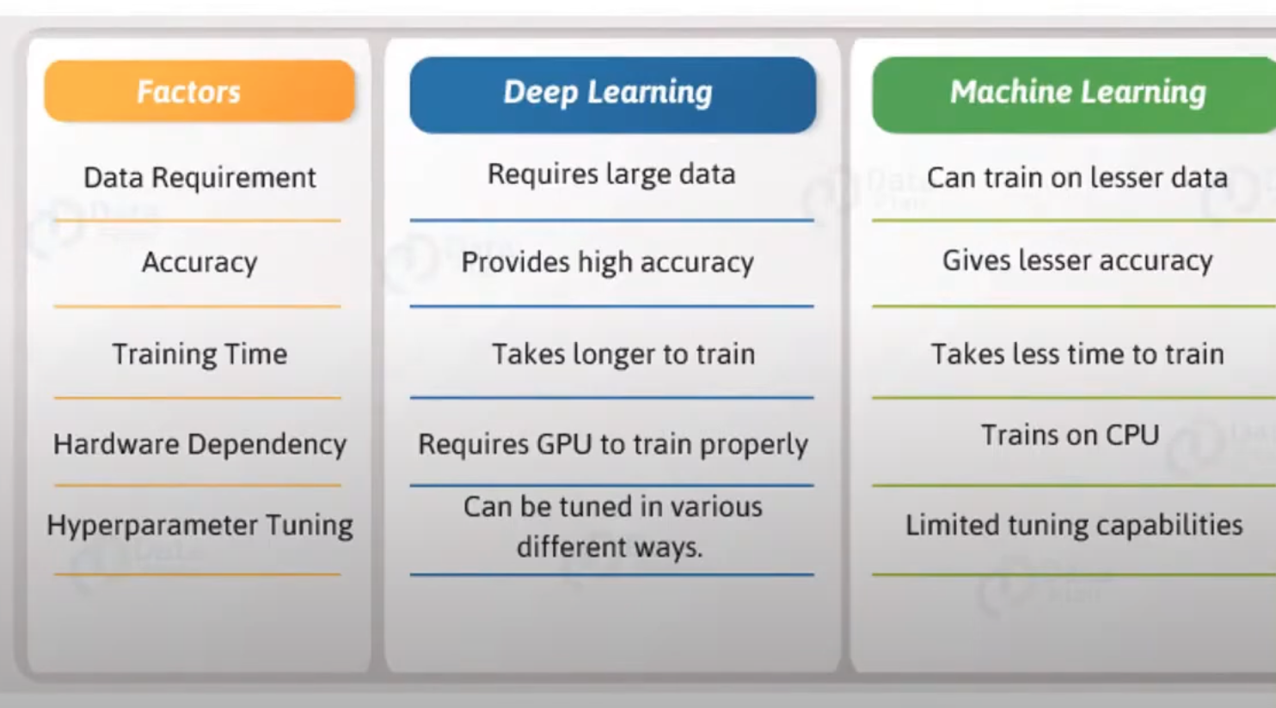
Deep Learning
Notes:
Esinlendik ama gerçek beyinden baya uzak bi yerdeyiz.

Slide 17
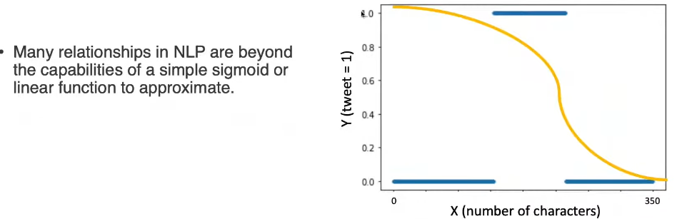
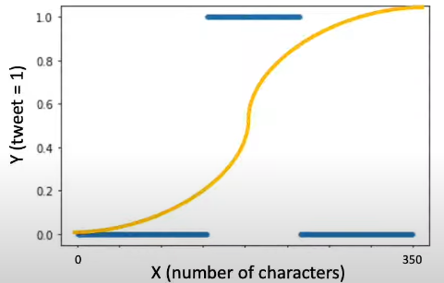
Neural Networks
TEŞEKKÜRLER
Slide credit: Prof. Ghassemi Lectures and Tutorials
Notes:
Şöyle bir problem ele alalım. X karakter sayısını ve Y de bu bir tweet mi değil mi anlamaya çalışıyoruz. Sigmoid fonksiyonu var. Görüyoruz ki fonksiyon pek fit edemyor ve sigmoid in şeklinden dolayı dataya oturtamıyorum.
Ne yapabilriz: başka bir modele ihtiyacım var.

Slide 18
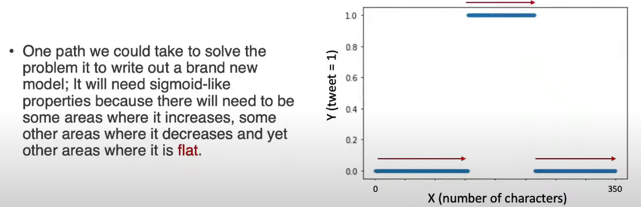
Neural Networks
Slide credit: Prof. Ghassemi Lectures and Tutorials

Slide 19
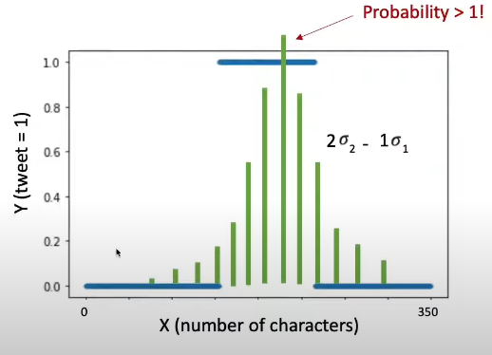
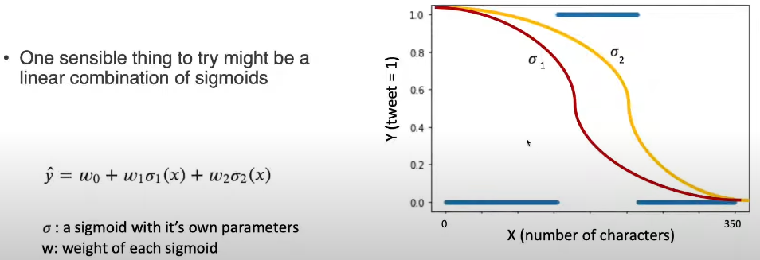
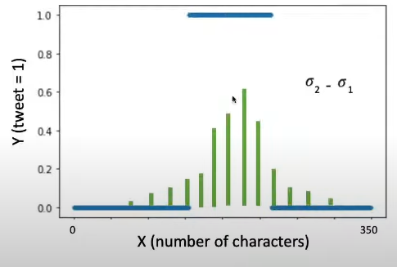
Neural Networks
Slide credit: Prof. Ghassemi Lectures and Tutorials

Slide 20
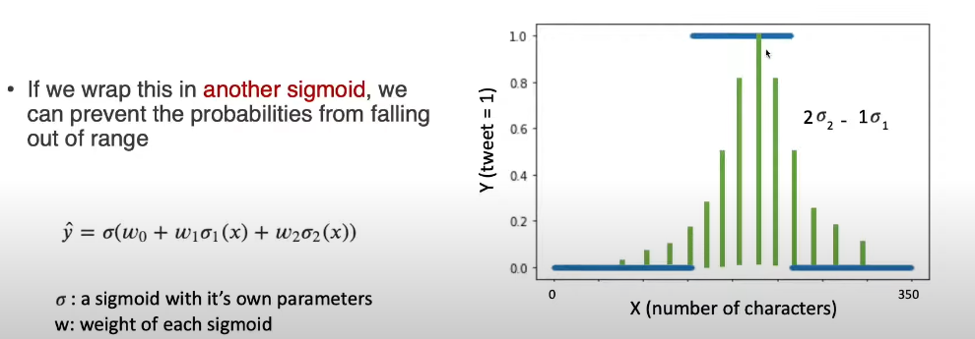
Neural Networks
Slide credit: Prof. Ghassemi Lectures and Tutorials

Slide 21
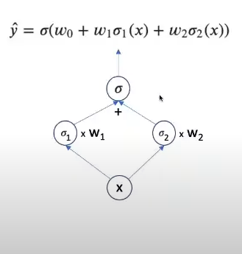
Neural Networks
This idea of stacking simple functionsi to create more complex functions is the intuition behind neural networks.
The sigmoid is referred to as an activation function.
Each instance where an activation function is referred to as a node.
Slide credit: Prof. Ghassemi Lectures and Tutorials

Slide 22
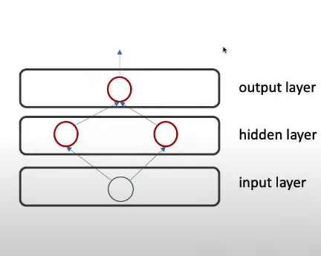
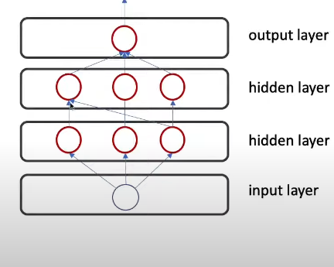
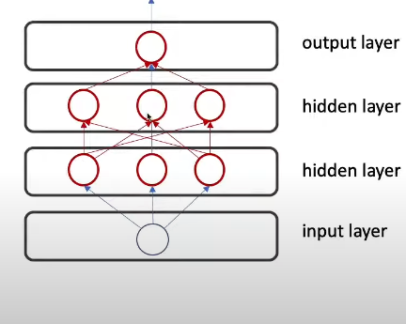
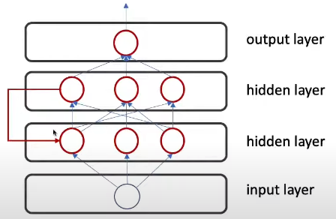
Neural Networks
Set of nodes combined together ->
layers
Fully connected, feed forward neural network
Fully connected, feed forward neural network
Fully connected, feed forward neural network
Notice that the number of model parameters will increase very quickly.
Slide credit: Prof. Ghassemi Lectures and Tutorials

Slide 23
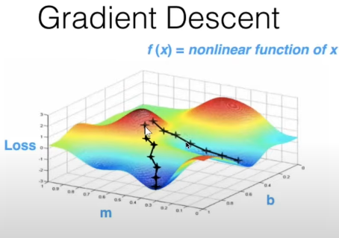
Neural Networks
Howewer, the gradient in the loss is no longer smooth like it was in logistic regression.
Many random initialization
Smarter gradient descent techniques.
Slide credit: Prof. Ghassemi Lectures and Tutorials
Notes:
backpropagation'ı
---
"Şimdi biraz da **backpropagation**, yani **geri yayılım** kavramından bahsedelim. Bu yöntem, yapay sinir ağlarının öğrenmesinin arkasındaki temel mekanizmalardan biridir.
Aslında, bu yöntem bir nevi ağın **hatalarından ders alması** sürecidir. Şöyle düşünelim: Bir sinir ağı bir tahmin yaptığında, bu tahmin her zaman mükemmel olmayabilir. Örneğin, bir görüntüyü 'kedi' olarak sınıflandırması gerekirken, bazen 'köpek' diyebilir. Bu durumda, **hata** (modelin tahmini ile gerçek doğru arasında fark) oluşur. İşte backpropagation, bu hatayı kullanarak ağırlıkları geri gidip düzeltme işlemi yapar.
Süreci biraz daha açalım:
1. **İleri Yayılım (Forward Pass)**: İlk başta, girdi verileri ağa verilir ve bu veriler tüm katmanlardan geçerek bir tahmin yapılır. Bu süreç sırasında ağırlıklar ve bias'lar kullanılarak çıkış elde edilir.
2. **Hata Hesaplama**: Ağın tahmini ile gerçek değer arasındaki fark hesaplanır. Buna **hata** diyoruz. Örneğin, model 'kedi' yerine 'köpek' dediyse, bu hatanın büyüklüğüne bakarız.
3. **Geri Yayılım (Backpropagation)**: İşte burası önemli! Model bu hatayı alır ve geri gider, yani tahminin yapıldığı çıktı katmanından başlayarak, her katmandaki ağırlıkları geri sarar ve **hangi ağırlığın ne kadar değişmesi gerektiğini** öğrenir. Bir bakıma, ağ kendi hatasını geri izleyerek, her adımda bu hatanın nasıl oluştuğunu öğrenir ve ağırlıkları buna göre günceller. Bu güncelleme, hatayı en aza indirecek şekilde yapılır.
4. **Ağırlıkların Güncellenmesi**: Son adımda, ağırlıklar ve bias'lar, bu hatayı azaltacak şekilde ayarlanır. Bu adım **gradyan inişi** adı verilen bir optimizasyon yöntemiyle yapılır. Bu sayede model, her tahminde biraz daha iyileşir ve doğru sonuçlar vermeye daha yakın hale gelir.
Kısacası, backpropagation, modelin yaptığı hataları öğrenip, bu hataları düzeltmek için geriye giderek ağırlıkları yeniden ayarladığı bir öğrenme yöntemidir. Bu şekilde ağ, her veri geçtiğinde daha doğru tahminler yapmayı öğrenir."
---

Slide 24
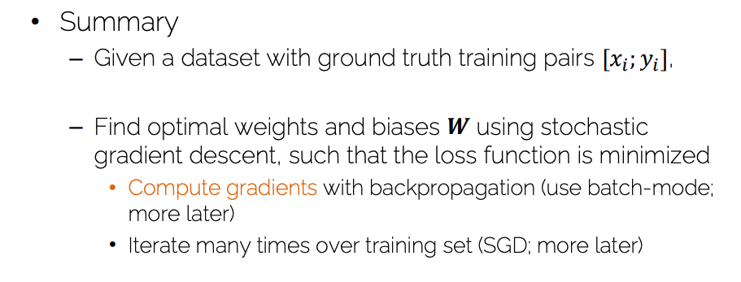
Neural Network Summary
Notes:
Esinlendik ama gerçek beyinden baya uzak bi yerdeyiz.

Slide 25
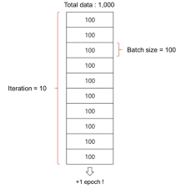
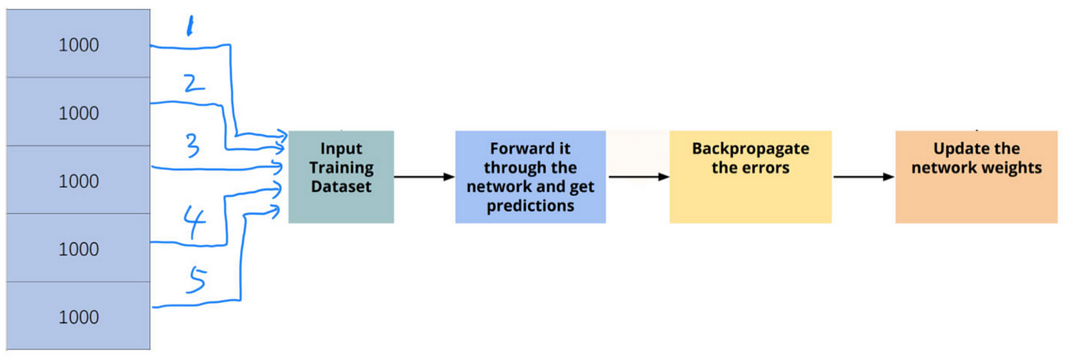
Neural Networks
Notes:
Batch Nedir?
Batch, çocuğa tek bir resim yerine bir grup resim göstermeye benzer. Diyelim ki çocuğa öğreteceğiniz 1000 resim var, ama hepsini bir seferde göstermek yerine, bu resimleri daha küçük gruplara ayırıyorsunuz, mesela her seferinde 100 resim gösteriyorsunuz. İşte bu küçük gruplara batch denir.
Batch Size: Eğer her seferinde 100 resim gösteriyorsanız, bu durumda batch size 100 olur.
Model her bir batch'i gördükten sonra kendini ayarlar (öğrenir).
Epoch Nedir?
Epoch, elinizdeki tüm resimleri (veriyi) bir kez göstermek demektir. Eğer 1000 resminiz varsa ve bunları 100'lük gruplara ayırıp gösteriyorsanız, tüm 1000 resmi gösterdiğinizde (10 batch x 100 resim = 1000 resim) bir epochtamamlanmış olur.
Epoch: Tüm verilerin bir kez üzerinden geçilmesi.
Genellikle, modelin daha iyi öğrenmesi için bu süreci birkaç kez tekrar edersiniz (yani birden fazla epoch yaparsınız).
Basit Örnek:
1000 tane hayvan resmi var.
Modeli, her seferinde 100 resim içeren batch'ler ile eğitiyorsunuz.
Tüm 1000 resmi (10 batch) gösterdiğinizde 1 epoch tamamlanmış olur.
Bu süreci 10 epoch boyunca tekrarlarsanız, model tüm resimleri 10 kez görmüş olur ve her seferinde daha iyi tahminler yapmaya başlar.
Özet olarak:
Batch = Modelin her adımda öğrenmesi için kullanılan küçük veri grubu.
Epoch = Tüm verilerin bir kez üzerinden geçilmesi.
Eğitim (Training) = Modelin veriyi tekrar tekrar görüp, tahmin yapıp, hatalarını düzeltip, bu hatalardan öğrenmesi süreci, genellikle birçok epoch boyunca devam eder.

Slide 26
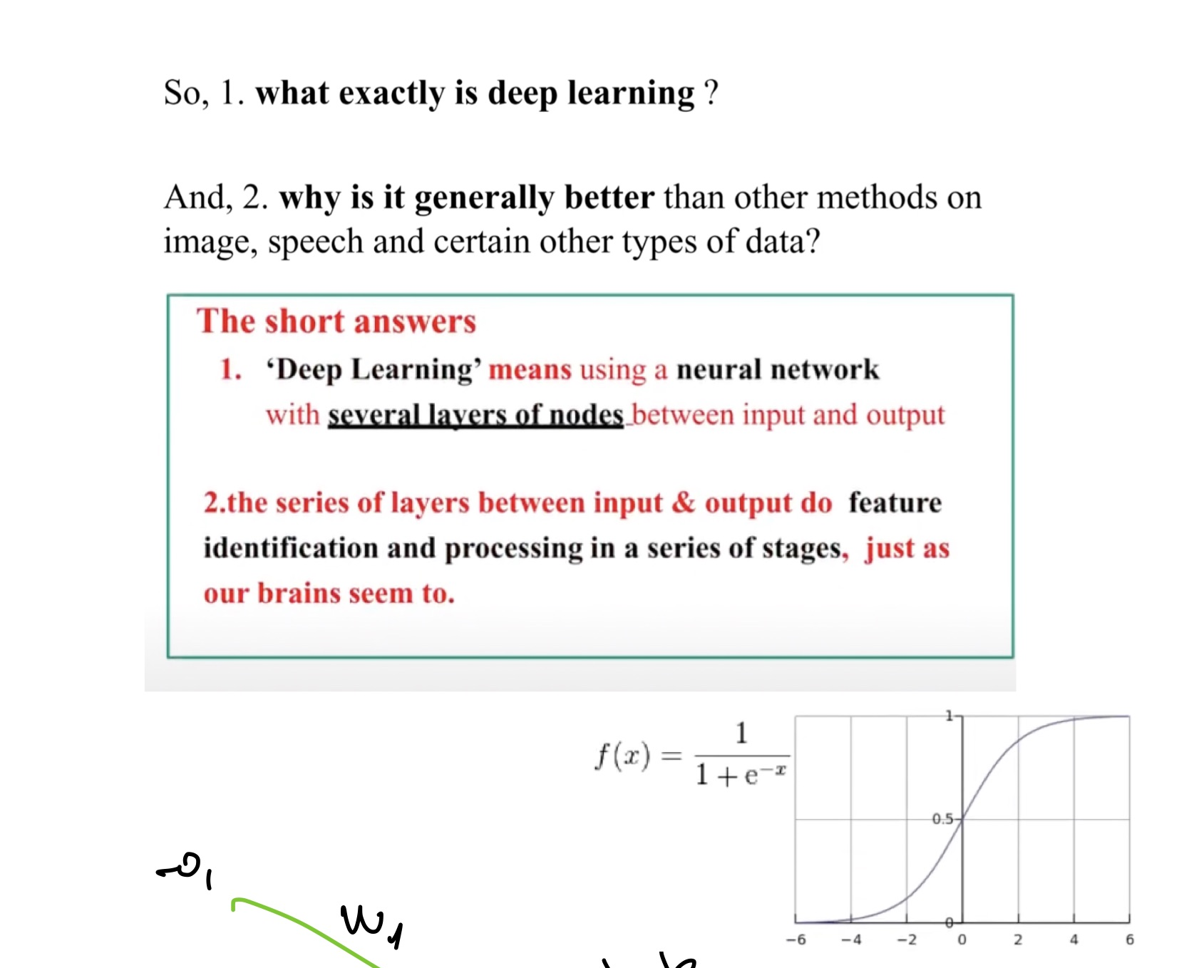
Neural Networks
Notes:
..

Slide 27
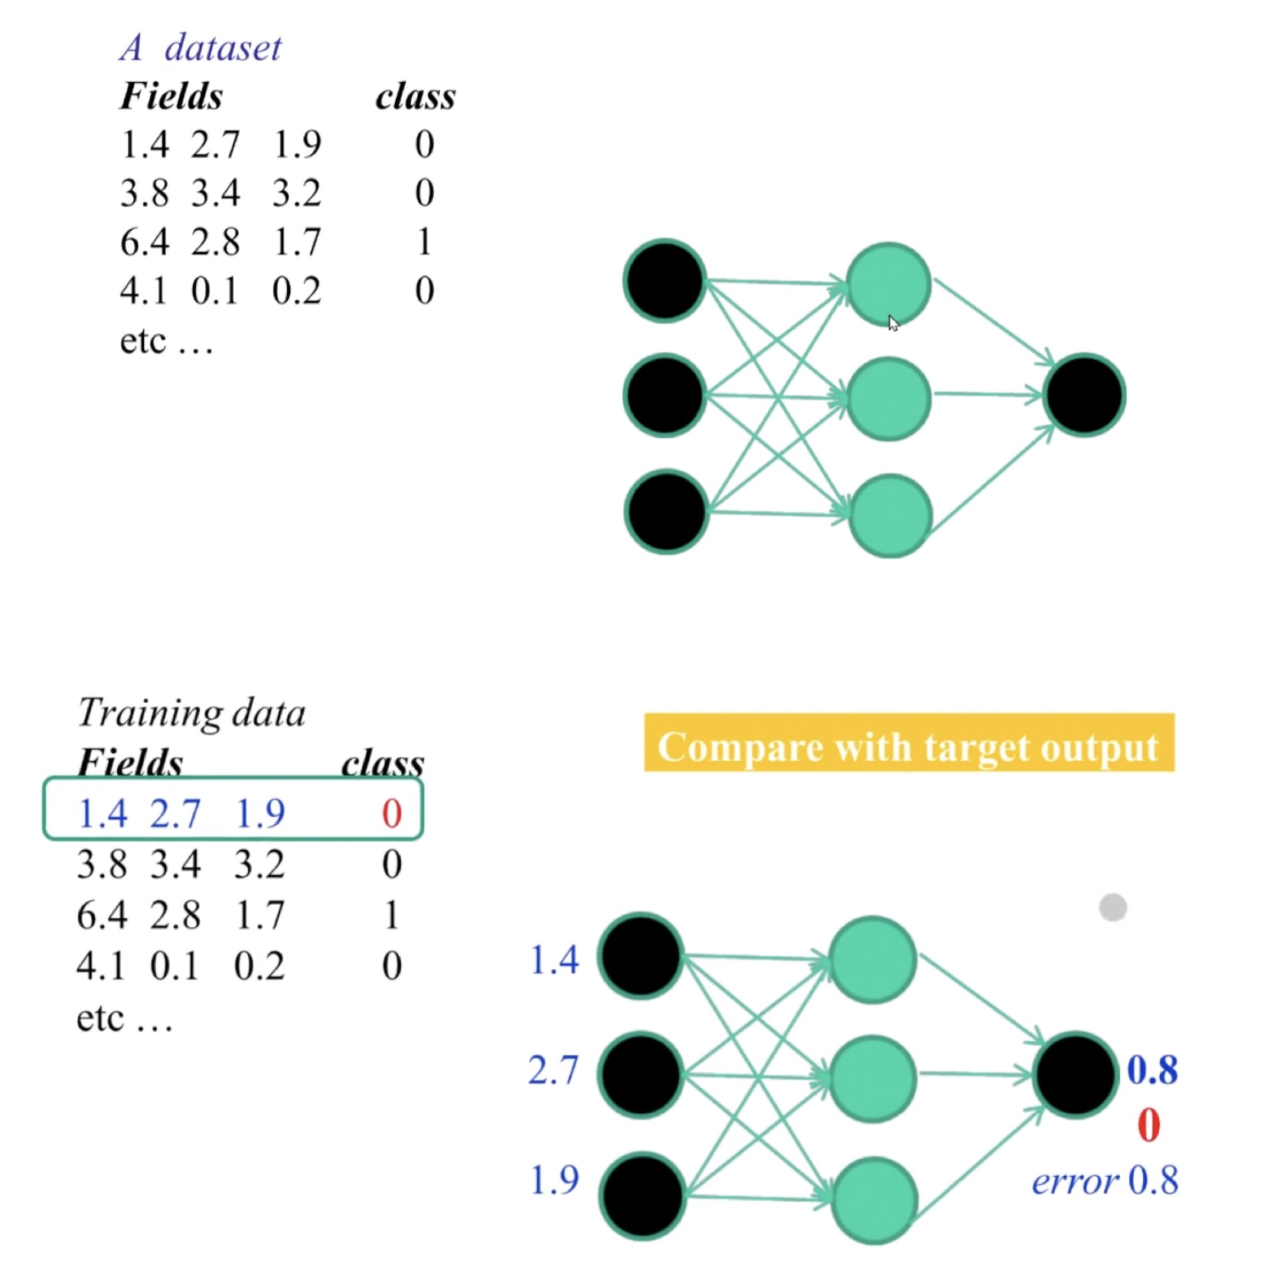
Neural Networks

Slide 28
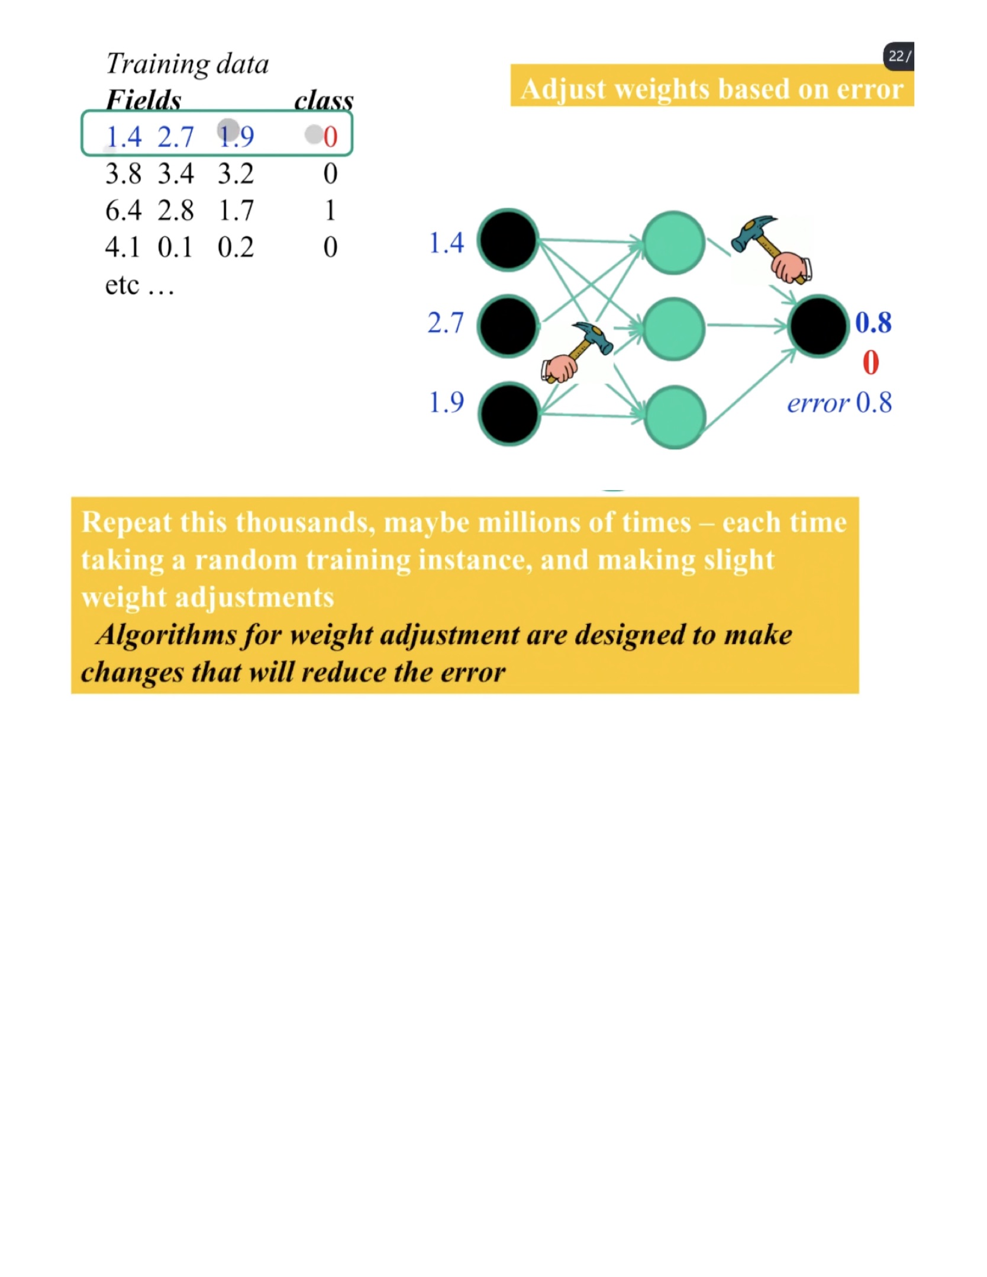
Neural Networks

Slide 29
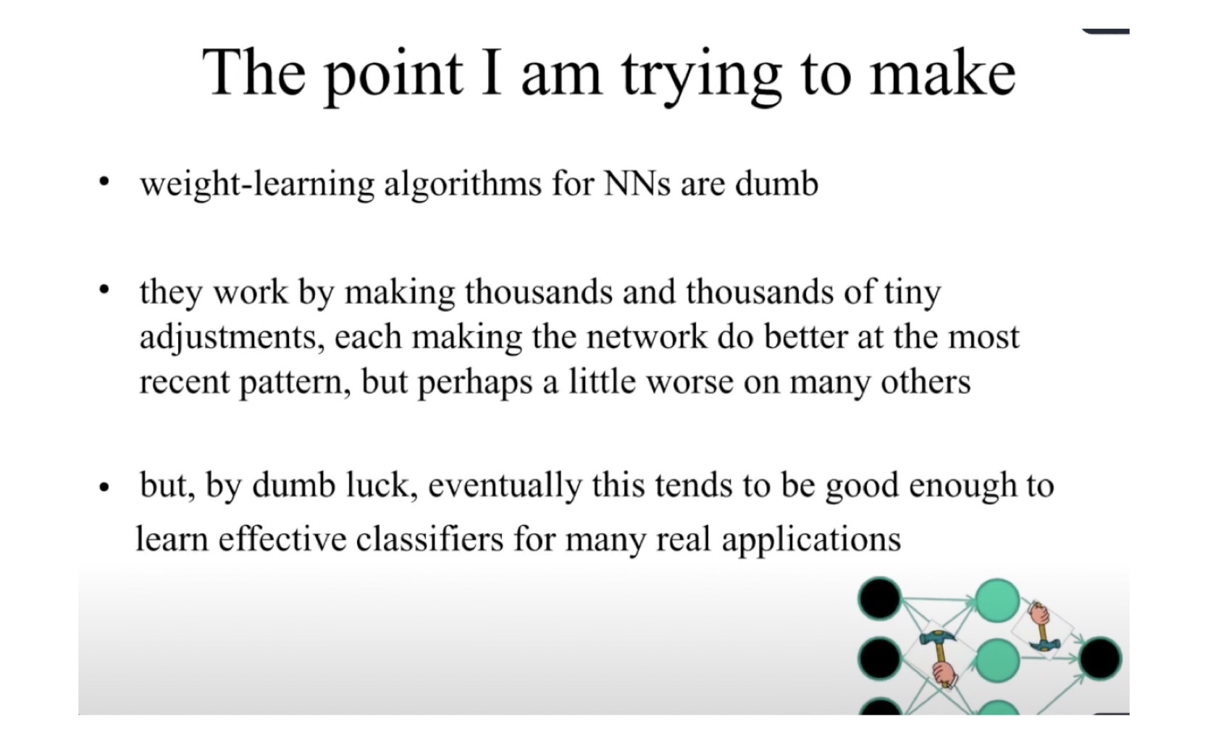
Neural Networks

Slide 30
THE END
Thanks!

